Slide 1
Předstudijní setkání
celoživotní vzdělávání
AULA

Slide 2
Budovy a učebny
výuka probíhá ve více budovách:
Magdalény Rettigové 4 a 8
Myslíkova
Celetná
Barrandov
Brandýs nad Labem
Přístup přes studijní průkaz
Centrum celoživotního vzdělávaní

Slide 3
Označení učeben
R (Magdalény Rettigové 4, hlavní budova)
sál V, sál M, SMIMO, aula
Sp (Spálená = M. Rettigové 8)
M (Myslíkova 7)
C (Celetná 13)
Z (Barrandov)
B (Brandýs nad Labem)
R124
hlavní budova v M. Rettigové 4
číslo učebny
1. patro
Centrum celoživotního vzdělávaní

Slide 4
Centrum celoživotního vzdělávání
úřední hodiny Centra CŽV:
pondělí 13.00 – 15:00
úterý 9.00 - 12.00
středa 13.00 – 15:00
čtvrtek 9.00 - 12.00
Centrum CŽV Spálená 10, Praha 1, 1. patro.
Korespondenční adresa: Magdalény Rettigové 4, 116 39 Praha 1
Informace lze nalézt na fakultním webu, v sekci Celoživotní vzdělávání

Slide 5
v Informačním a poradenském centru UK POINT je nutné si
vyzvednout (mimo již aktuálně studující v rámci UK)
průkaz účastníka CŽV (https://cuni.cz/UK-3249.html#9)
K průkazu účastník obdrží:
přístupové jméno a heslo do fakultních aplikací
přístupové jméno (číselný kód pod fotografií)
počáteční přednastavené heslo a instrukce ke změně
postup k prvnímu přihlášení
(Podrobnější informace o autentizační službě UK naleznete na stránkách https://ldap.cuni.cz/)

Slide 6
sami si vás vyfotografují
kdo v rámci UK studoval dříve, studuje ještě další program nebo zaměstnanci UK, si nemusí kartu znovu zřizovat
Po přiřazení studijního plánu se mu role v SIS automaticky přiřadí
První přihlášení do CAS a změnit heslo, až pak se přihlásit do SIS
Na výuku lze začít chodit i bez karty a zapsání do předmětu, ale nutno zřídit co nejdříve

Slide 7
Organizace studia
kontrola plnění studia: zápočet, zkouška, klasifikovaný zápočet
předměty: povinné, povinně volitelné (u některých programů CŽV)
řídí se vzdělávacími plány
indexy jsou pouze v elektronické podobě v SIS
maximální doba studia – ve smlouvě
Centrum celoživotního vzdělávaní

Slide 8
Předměty - anotace předmětů a požadavky plnění v SIS
přes jednoduchý filtr lze vyhledat všechny předměty vzdělávacího plánu
anotace, požadavky k plnění, literatura
Termíny zkoušek a přihlašování
vyučující v programech CŽV informují o termínech zkoušek
termíny závěrečných zkoušek jsou vypisovány v SIS
(postup popsán v PedF info)

Slide 9
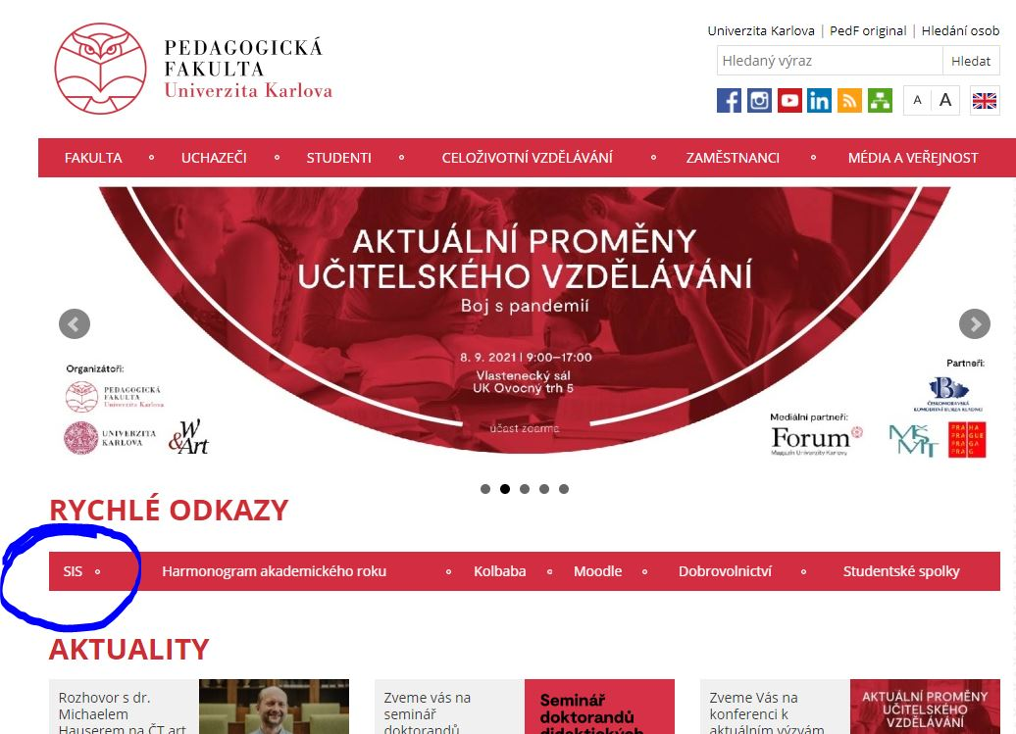
Studijní informační systém
Do SIS se přihlašuje nejjednodušeji přes webové stránky
www.pedf.cuni.cz a v liště RYCHLÉ ODKAZY - SIS.
Centrum celoživotního vzdělávaní

Slide 10
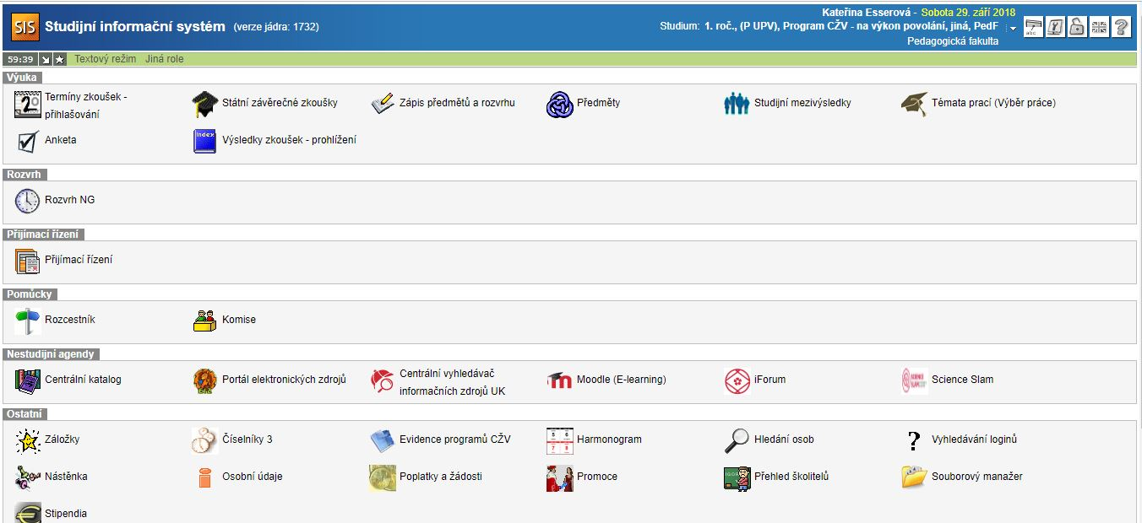
Titulní strana SIS a jednotlivé moduly:

Slide 11
jako přístupové jméno se používá číslo pod fotografií na průkazu
heslo přednastavené (obdržené s průkazem) a poté změněno
účastníkem programu CŽV do 5ti dnů

Slide 12
po přihlášení se v pravém horním rohu zobrazí jméno účastníka, ročník a typ studia/programu CŽV
přes ikonu klíče směr nastavení
nastavit platnou e-mailovou adresu!
ostatní údaje jsou volitelné
(Nejsou veřejné! Vidíte je jen vy a referentka)

Slide 13
Uvedení platné e-mailové adresy je důležité
pro komunikaci s jednotlivými vyučujícími
SIS zasílá automaticky generované zprávy
např. změna výsledku zkoušky, změna v rozvrhu, vypsání
termínu zkoušky atd.
vyučující může přes SIS zadávat úkoly atd.
skupinové emailové adresy prosíme pro komunikaci s CCŽV nepoužívat

Slide 14
E-mailová komunikace
předmět: žádost o ….
Vážená paní referentko,
…
…
…
S pozdravem
Magdaléna Rettigová
Učitelství ….. (název programu CŽV), 2. ročník
Nepoužívat skryté kopie.

Slide 15
Elektronický zápis předmětů
Vzdělávací plány programů na výkon povolání
jsou zveřejněny v SIS
Registrace do předmětů
bude spuštěna během celého semestru

Slide 16
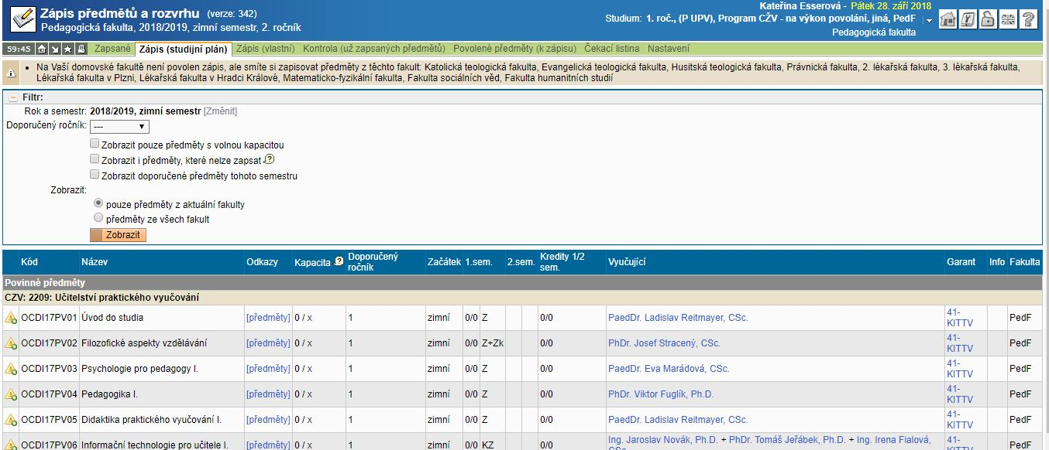
Zápis předmětů a rozvrhu
Zápis (studijní plán)
seznam předmětů daného semestru
včetně rozsahu výuky
typu atestu
Podrobný postup k registraci do předmětů je popsán v brožuře PedFInfo

Slide 17
Helpdesk
helpdesksis.pedf.cuni.cz
pokračování na fórum určené pro CŽV
vždy uvést celé jméno a název programu CŽV
návod na přihlášení k odebírání novinek: http://bit.ly/helpdeskpedf
Centrum celoživotního vzdělávaní

Slide 18
PedFInfo
průvodce prvními kroky na fakultě a univerzitě
vzniklo ve spolupráci vedení fakulty a účastníků programů CŽV
online verze:
https://pages.pedf.cuni.cz/czv/programy-na-vykon-povolani/studenti-czv/
Centrum celoživotního vzdělávaní

Slide 19
Užívání fakultní sítě
Eduroam
síť dostupná na celé UK i jinde
pro přihlášení nutné vygenerovat zvláštní heslo
návod na sit.pedf.cuni.cz/eduroam
pro přístup k internetu je možné využít studovny R135
Centrum celoživotního vzdělávaní
Pedagogická fakulta UK

Slide 20
Knihovna PedF UK
K využívání služeb knihoven UK je nutné mít průkaz účastníka
CŽV, který je možné získat v UK Pointu. Poté je možná registrace
do knihoven UK na základě vyplnění elektronické přihlášky.
http://knihovna.pedf.cuni.cz
Centrum celoživotního vzdělávaní

Slide 21
Kontakty
Často kladené dotazy a problematika SIS (registrace do předmětů, zápis atestů, rozvrh)
Helpdesk
https://helpdesksis.pedf.cuni.cz
Problematika přihlašování se do SIS
CAS - Centrální autentizační služba UK
https://ldapuser.cuni.cz/
Uznávání zkoušek
žádost prostřednictvím formuláře, který lze získat
na webových stránkách CŽV

Slide 22
Moodle a technická podpora
Do všech instalací Moodle se přihlašujte pomocí údajů Centrální autentizační služby UK (CAS), údaje jsou shodné jako pro přihlašování do SIS a dalších aplikací UK.
Návody [PDF]:
První přihlášení STUDENT (CZ)
V případě problémů s CAS přihlášením se obracejte na: casadmin@cuni.cz
Další materiály k podpoře: https://dl.cuni.cz/podpora/

Slide 23
Děkujeme za pozornost

